Slide 1
Mentoropleiding
Een mentoropleiding registreren in de opleidingsdatabank VOI

Slide 2
Agenda
Nieuwe maatregel premie kwalificerend werkplekleren
BVR definitief goedgekeurd op 14/07/2023
Mentor
Wie komt in aanmerking als mentor? Welke opleiding moet je volgen/gevolgd hebben?
Mentoropleidingen
Extra voorwaarden mentoropleiding in de opleidingsdatabank VOI

Slide 3
Nieuwe maatregel kwalificerend werkplekleren
Premie kwalificerend werkplekleren voor de onderneming
Leerlingenpremie alternerende opleidingen
Wat?
Premie voor ondernemingen, per lerende, per schooljaar
Maximaal 3 keer per individuele lerende.
Toepassingsgebied premie kwalificerend werkplekleren voor de onderneming:
duaal/alternerend leren secundair onderwijs
duaal leren volwassenenonderwijs
Graduaat verpleegkunde

Slide 4
Voorwaarden voor de onderneming?
Overeenkomst met de lerende
Begeleiding door mentor die een mentoropleiding heeft gevolgd
Duurtijd van de overeenkomst minstens 4 maanden
Vestiging in het Vlaams gewest
Stopzetting oude maatregelen:
Incentives voor ondernemingen vandaag
Stagebonus
Mentorkorting (RSZ)
RSZ-korting jongeren duaal/ deeltijds werkenden
Incentive voor de lerende vandaag
Startbonus
Meer info op: Premie kwalificerend werkplekleren | Vlaanderen.be

Slide 5
Mentor
Iedereen die een opleiding volgt
Ingeval duaal en alternerend leren: Mentoropleiding goedgekeurd door sectoraal partnerschap
Ingeval graduaat verpleegkunde:
EVC-traject opleider-begeleider
Pedagogisch diploma
Mentoropleiding geregistreerd in de opleidingsdatabank VOI
Mentoropleiding goedgekeurd door sectoraal partnerschap
Gelijkstelling voor:
Wie als mentor erkend was voor de mentorkorting
Wie voor 1 september 2023 een voor de mentorkorting erkende mentoropleiding gevolgd heeft, maar geen mentorkorting aangevraagd heeft.

Slide 6
Mentoropleiding in de opleidingsdatabank VOI
Moet niet voldoen aan de minimum voorwaarde van 32 uur
Moet vanaf 1/9/23 voldoen aan inhoudelijke voorwaarden
technieken aanleren om het opleidingsplan te personaliseren;
vaardigheden bijbrengen om personen die op een werkvloer een opleiding krijgen:
instructies te geven;
te motiveren;
hun vorderingen op te volgen;
bij te sturen;
te evalueren;
feedback te geven

Slide 7
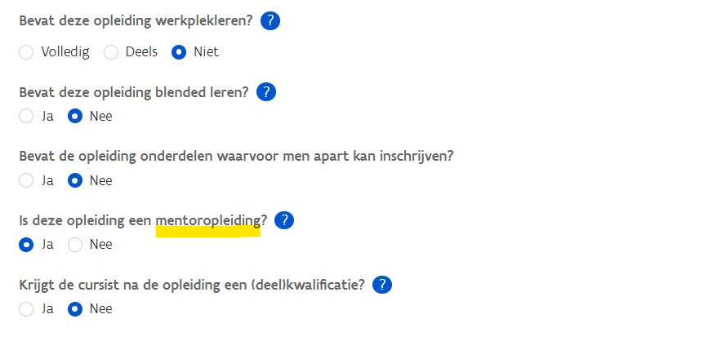
Mentoropleidingen in de opleidingsdatabank VOI
Moeten als mentoropleiding aangeduid worden bij het aanmelden
Wijziging WSE-loket
Beoordeeld obv opleidingsplan
op te laden als bijlage = noodzakelijk
Registreren als APARTE opleiding
geen module van een andere opleiding

Slide 8
Stopzetting huidige mentoropleidingen in ODB
Huidige registraties
Niet inhoudelijk gescreend op de nieuwe inhoudelijke criteria
Krijgen een stopzettingsdatum van 31/08
Nieuwe cursisten vanaf 1/9: geen recht meer op VOV
Notes:
Alles wordt nu stopgezet – ze zijn niet inhoudelijk gescreend
Iedereen die opnieuw in aanmerking wil komen moet opnieuw registreren
Alles nu al stopgezet? - > vorige week gebeurd: stopzettingsdatum
Geen nieuwe inschrijvingen geven recht vanaf 01/09
Garantie voor registratie op 01/09 -> komt in orde voor alle dossiers ingediend op augustus, september en oktober

Slide 9
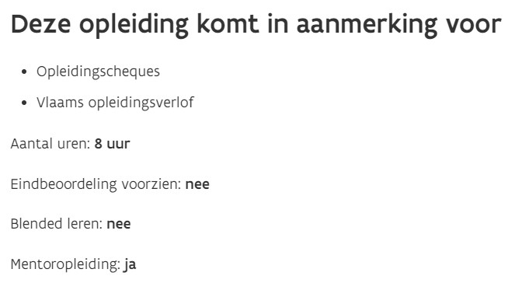
Keuze opleidingsverstrekker: optie 1
In aanmerking komen als mentoropleiding voor de maatregel KWPL graduaat verpleegkunde en/of in aanmerking komen voor VOV (met minder dan 32 uur)? JA
Mentoropleiding aanmelden vanaf 22/08/2023
Aantonen dat de opleiding voldoet aan de voorwaarden voor een mentoropleiding (opleidingsplan toevoegen)
Nieuw: de geregistreerde opleiding wordt gepubliceerd als ‘mentoropleiding: ja’ in de publieke opleidingsdatabank VOI, zodat duidelijk is dat de (cursist van de) opleiding recht geeft op de premie kwalificerend werkplekleren
Notes:
Inhoudelijke voorwaarden gelijk aan mentoropleiding

Slide 10
Mentoropleidingen vanaf 22/8 registreren
Via WSE-loket
Ingediend voor eind oktober? bij goedkeuring wordt de registratiedatum aangepast naar 01/09 waardoor cursisten die starten tussen 1/9 en beslissingsdatum in aanmerking komen voor VOV
voordelen:
komt in aanmerking voor VOI
opleiding mag minder dan 32 uur bevatten (uitzondering in VOV op de minstens 32 uur)
cursist komt in aanmerking als mentor voor de premie KWPL graduaat verpleegkunde (voor duaal leren enkel als opleiding erkend is door sectoraal partnerschap)
Notes:
Alles wordt nu stopgezet – ze zijn niet inhoudelijk gescreend
Iedereen die opnieuw in aanmerking wil komen moet opnieuw registreren
Alles nu al stopgezet? - > vorige week gebeurd: stopzettingsdatum
Geen nieuwe inschrijvingen geven recht vanaf 01/09
Garantie voor registratie op 01/09 -> komt in orde voor alle dossiers ingediend op augustus, september en oktober

Slide 11
Keuze opleidingsverstrekker: optie 2
Een opleiding die
nu als mentoropleiding is geregistreerd
én minstens 32 uur bevat
Maar zich niet richt op mentoren voor leerlingen duaal leren of graduaten verpleegkunde, kan de opleiding in de ODB blijven:
Titel mag niet het woord "mentoropleiding" vermelden (wel bv werkplekbegeleider)
Registratie wordt genoteerd als ‘mentoropleiding: neen’ +
melden via mail aan opleidingsdatabank@vlaanderen.be VOOR 31/08

Slide 12
Keuze opleidingsverstrekker: optie 3
Wil je de registratie van de mentoropleiding in de opleidingsdatabank NIET behouden? NIETS DOEN: vanaf 1/9 verdwijnt de opleiding uit de opleidingsdatabank VOI en geeft geen recht meer op VOI

Slide 13
Vragen?
Vragen over KWPL: premiewerkplekleren@vlaanderen.be
Meer info op www.vlaanderen.be/mentoropleiding Vragen over de registratie in de opleidingsdatabank: opleidingsdatabank@vlaanderen.be
Handleiding opleidingsverstrekkers: opleidingen aanmelden ter registratie in de opleidingsdatabank Vlaamse opleidingsincentives
Handleiding beoordelingssysteem arbeidsmarktgerichtheid opleidingen in het kader van het Vlaams opleidingsverlof

